Slide 1





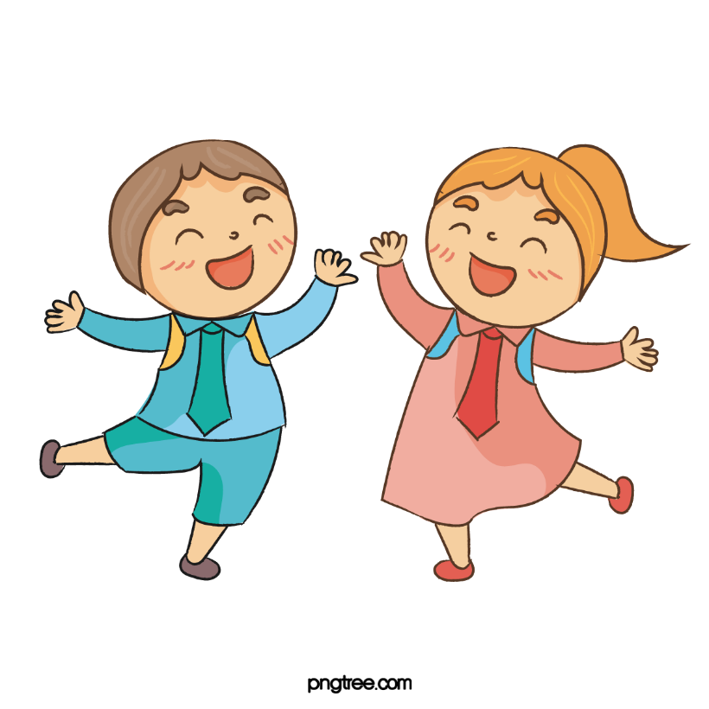

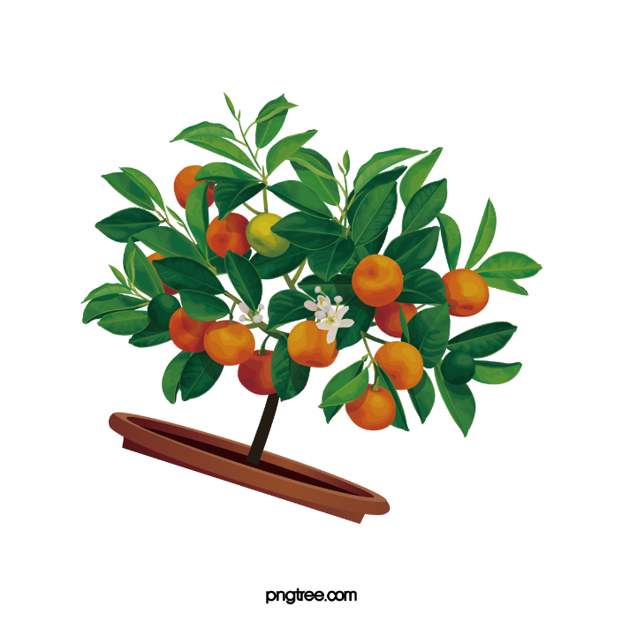

TRUNG TÂM NGHỆ THUẬT HOA HƯỚNG DƯƠNG
Âm nhạc 4 – Tuần 22
Ôn tập Tác phẩm “Bàn tay mẹ”
Tập đọc nhạc: TĐN số 6
Notes:
Xin chào tất cả các con đã đến với tiết học âm nhạc trực tuyến của cô giáo khoá Sol. Hnay cô rất vui khi được gặp lại các bạn nhỏ yêu quý của cô. Trước khi đi vào bài học, cô có 1 trò chơi nho nhỏ để thử tài trí nhớ của chúng mình đấy. Cô sẽ cho các con nghe 1 câu hát, nhiệm vụ của các con là đoán xem câu hát đó nằm trong tác phẩm nào nhé…….
Các con đã đoán ra câu hát vừa rồi nằm trong tác phẩm nào chưa nhỉ? Các con hãy nhanh tay bình luận đáp án của mình xuống dưới phần bài học nào…………..Các bạn nhỏ của cô đã trả lời hoàn toàn chính xác rồi đấy. Câu hát cô vừa cho chúng mình nghe đó là:”Cùng đàn cùng hát vang lừng” thuộc tác phẩm “Chúc mừng”
Hôm nay chúng ta sẽ cùng ôn tập lại tác phẩm Chúc mừng và học bài Tập đọc nhạc số 5, chúng ta bước vào bài học ngay thôi nào!

Slide 2

NỘI DUNG 1
Ôn tập bài hát “Bàn tay mẹ”
Notes:
Nội dung đầu tiên, cô trò chúng mình sẽ ôn tập lại bài hát Chúc mừng nhạc Nga, lời việt Hoàng Lân. Chúng mình hãy nhìn lên màn hình và cùng hát với cô nhé.

Slide 3


Slide 4

NỘI DUNG
Tập đọc nhạc số 6 “MÚA VUI”
Notes:
Nội dung thứ 2, các con sẽ được học bài Tập đọc nhạc số 5. Bài TĐN số 5 này được trích từ tác phẩm Hoa bé ngoan của tác giả Hoàng Văn Yến. Cô nghĩ bài hát này, bạn nhỏ nào cũng thấy quen thuộc nhưng để đọc được hết tất cả các nốt nhạc thì không phải ai cũng có thể làm được. Vậy chúng ta hãy cùng nhau chinh phục bài tđn số 5 cùng cô khoá sol ngay nào.

Slide 5


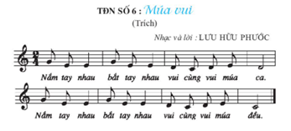
Notes:
Vừa rồi, cô nhận thấy bạn nào hát cũng rất tốt, chúng ta đã gần tới đích rồi đấy các con ạ. Bây giờ, chúng mình cùng lắng nghe cô đàn mẫu và ghép lời cho bài “ Hoa Bé Ngoan “ ngay nào.

Slide 6
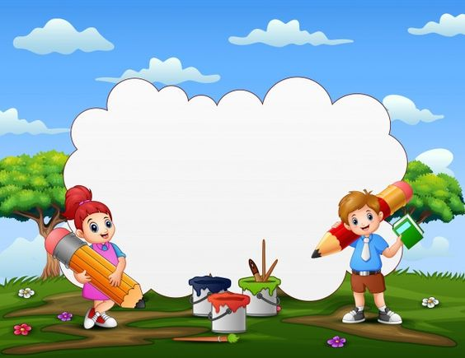

DẶN DÒ
HỌC THUỘC GIAI ĐIỆU BÀI HÁT “BÀN TAY MẸ”
HÁT VÀ KẾT HỢP VẬN ĐỘNG CƠ THỂ.
HỌC THUỘC BÀI TĐN SỐ 6 “MÚA VUI”
Notes:
Vậy là buổi học ngày hôm nay, các con đã cùng cô giáo khoá sol ôn tập bài hát “ chúc mừng “ và học bài tđn số5. Về nhà các con hãy ôn tập, học thuộc giai điệu bài hát “ chúc mừng “
, hát, kết hợp vận động cơ thể và học thuộc bài tđn số 5 “ hoa bé ngoan “ nữa nhé.
Nếu các con thầy bài học hay và bổ ích, các con hãy ấn ngay nút subcibe để đón xem các video mới nhất của cô khoá sol nhé. Còn bây giờ, xin chào và hẹn gặp lại các con trong những buổi học tiếp theo,

Slide 7






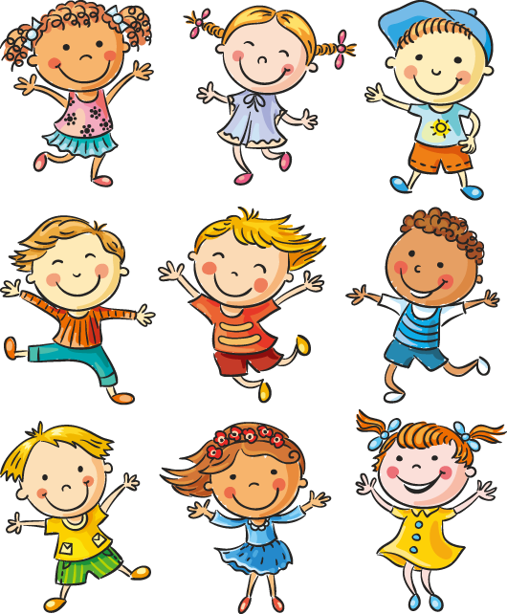

Thank You !
See You Again
Chúc thầy cô mạnh khỏe, các bạn HS chăm ngoan hc giỏ

